Slide 1

Телемедицина для клиник
Врач рядом — всегда
Платформа «Рядом»: онлайн-приёмы, мониторинг хроников и запись без регистратуры

Slide 2
Что покажем за 15 минут
1
Зачем клинике телемедицина
2
Как работает платформа
3
Результаты клиник-партнёров
4
Тарифы и внедрение

Slide 3
Раздел 1
Зачем клинике телемедицина

Slide 4



Что получает клиника
Меньше неявок
Хроники под контролем
Новая выручка
Напоминания и перенос в два касания: неявки падают с 18% до 6%
Дневники давления и сахара приходят врачу до обострения
Повторные онлайн-консультации — до 12% оборота без новых кабинетов

Slide 5
−41%
повторных госпитализаций у пациентов с гипертонией на дистанционном мониторинге

Slide 6
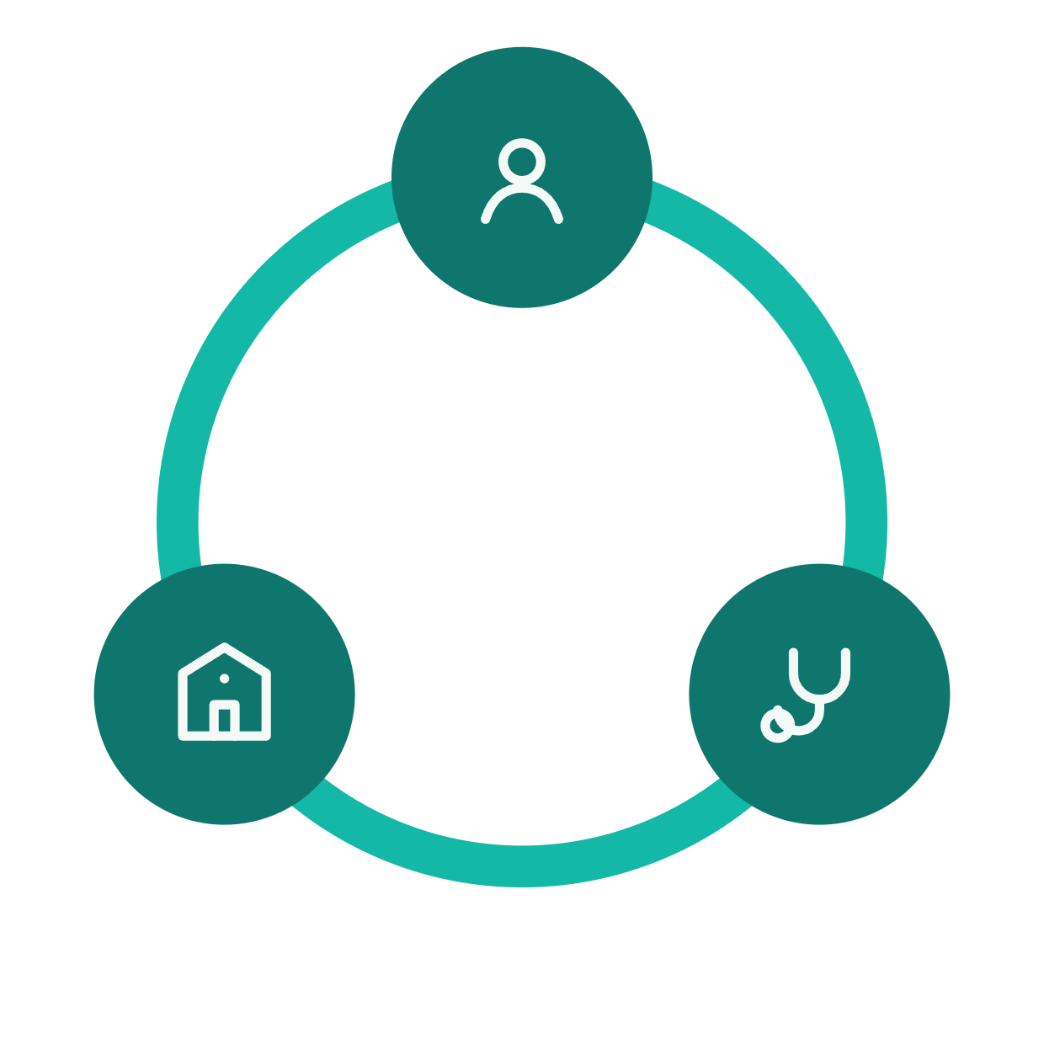
Один контур: пациент, врач, клиника
Пациент записывается и ведёт дневник в приложении, врач видит динамику в своём кабинете, администратор — расписание и оплату. Данные не покидают контур клиники.

Slide 7
Внедрение за месяц
1
2
3
4
Неделя 1
Неделя 2
Неделя 3
Неделя 4
Интеграция с МИС и расписанием
Обучение врачей и регистратуры
Пилот на двух отделениях
Запуск на всю клинику

Slide 8
Тарифы
Опция
Кабинет
Клиника
Сеть
Врачей
до 5
до 50
Без лимита
Мониторинг хроников
—
✓
✓ + аналитика
Цена / мес.
9 900 ₽
39 000 ₽
по запросу

Slide 9
“
Кардиолог видит скачок давления у пациента во вторник, а не на приёме через месяц. Это другая медицина.
Главный врач клиники-партнёра · 14 месяцев на платформе

Slide 10


Что уже работает
1
Интеграции с пятью МИС
Расписание, карты и оплата синхронизируются без ручного ввода
2
Аттестация по 152-ФЗ
Контур данных сертифицирован, хранение — на территории клиники
3
86 клиник-партнёров
От частных кабинетов до сети из 14 филиалов

Slide 11
«Рядом» против альтернатив
Критерий
Рядом
Общий телемед
Своя разработка
Пациенты остаются у клиники
✓
—
✓
Запуск за месяц
✓
✓
12+ мес.
Мониторинг хроников
✓
частично
зависит

Slide 12
Платформа в цифрах
86
310 000
4,9
100%
клиник-партнёров в 12 регионах
онлайн-консультаций за год
средняя оценка приёмов пациентами
данных — в контуре клиники, 152-ФЗ

Slide 13
Запустим пилот в вашей клинике
Месяц бесплатно на одном отделении — со всей интеграцией
ryadom.example

